Slide 1








KÍNH CHÀO CÁC CÔ VỀ THĂM
LỚP LÁ 1

Slide 2


Chủ đề: Trường Tiểu học
HOẠT ĐỘNG: LÀM QUEN VỚI TOÁN
Đề tài: Đếm đến 10, nhận biết nhóm có 10 đối tượng, nhận biết chữ số 10
Đối tượng: Trẻ 5-6 tuổi
Giáo Viên: Hồ Thị Hiếu

Slide 3




Phần1: Ôn số lượng trong phạm vi 9

Slide 4

Trò chơi:
Bánh xe quay

Slide 5
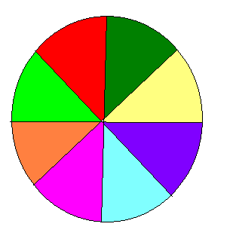
9
8
9
8
7
7
9
8
1
2
Notes:
5

Slide 6
Đếm đến 10, nhận biết các nhóm trong phạm vi 10. Nhận biết số 10

Slide 7


10
9
10

Slide 8

10

Slide 9
0
1

Slide 10


Trò chơi
“Bé thi tài”

Slide 11
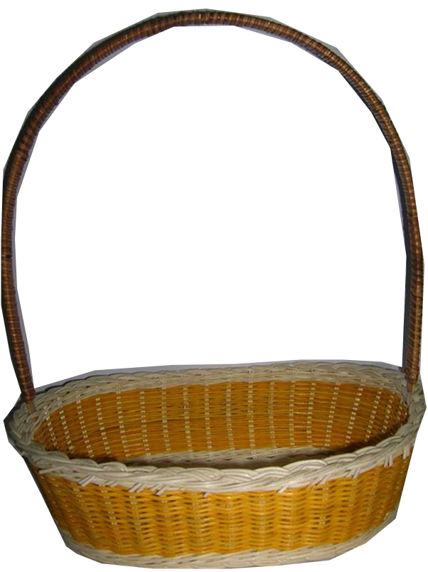
Trong giỏ có bao nhiêu quả táo?
Thêm vào cho đủ là 10
8
9
10
10

Slide 12

Trò chơi : Ai thông minh
- Cách chơi: Bé hãy tìm nhóm có 10 đối tượng và nối chúng với số 10.

Slide 13

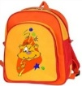
7
8
10
9

Slide 14






10
7
3
8

Slide 15




d
đ
b
Trò chơi
Ai giỏi nhất

Slide 16
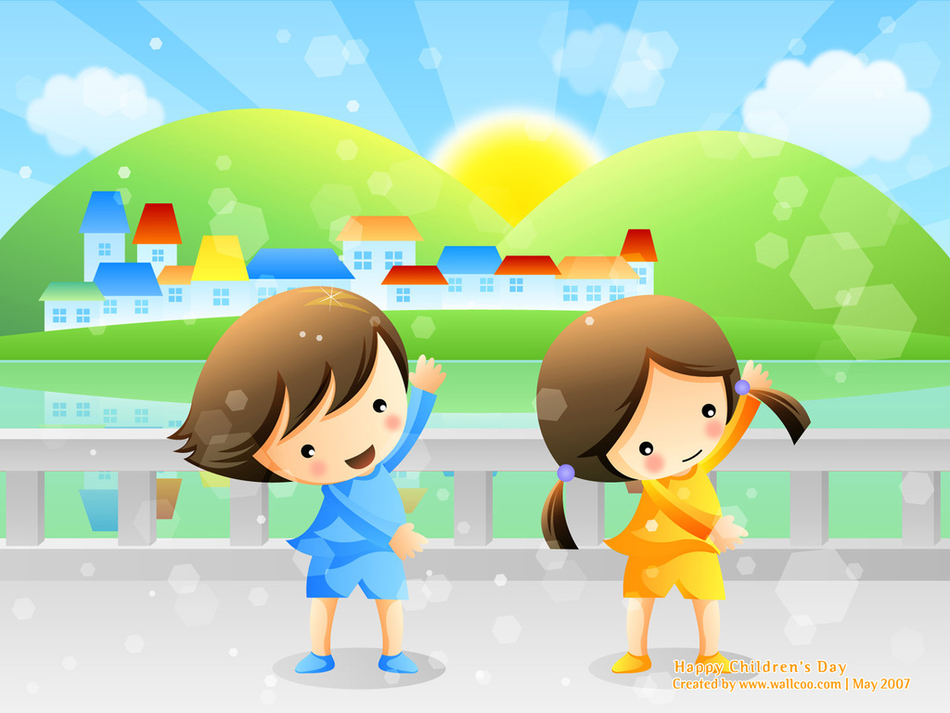

Tiết học đến đây đã kết thúc
Xin chào hẹn gặp lại các con vào giờ học lần sau

